Slide 1
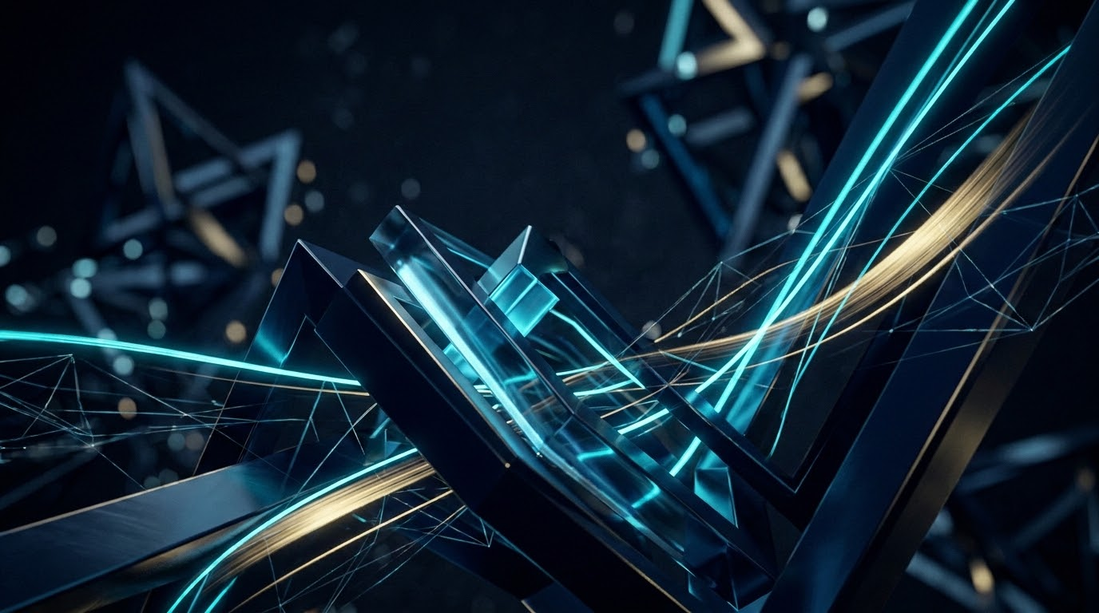
מנהיגות בעידן החדש
המסע אל הבינה המלאכותית: תודעה, אסטרטגיה ומנהיגות בעידן של שיבוש.
לא שדרוג טכנולוגי - החלפת תשתית ועיצוב מחדש של היתרון האנושי והעסקי.
המסע אל הבינה המלאכותית | אמיר רוזן

Slide 2



״יש עשורים שלא קורה בהם דבר, ויש שבועות שמעצבים עשורים שלמים״
ולדימיר לנין
ההזדמנות שבכאוס
מרחב עצום לתכנון ולפעולה כדי לנצח ולעצב את העתיד.
דיכוטומיה של תגובה
בחירה בין פסיביות והיסחפות לבין תכנון ופעולה יזומה.
התיישנות הידע
הידע שברשותנו שייך לעולם הישן. עלינו לאתחל את התפיסה.
המסע אל הבינה המלאכותית | אמיר רוזן

Slide 3
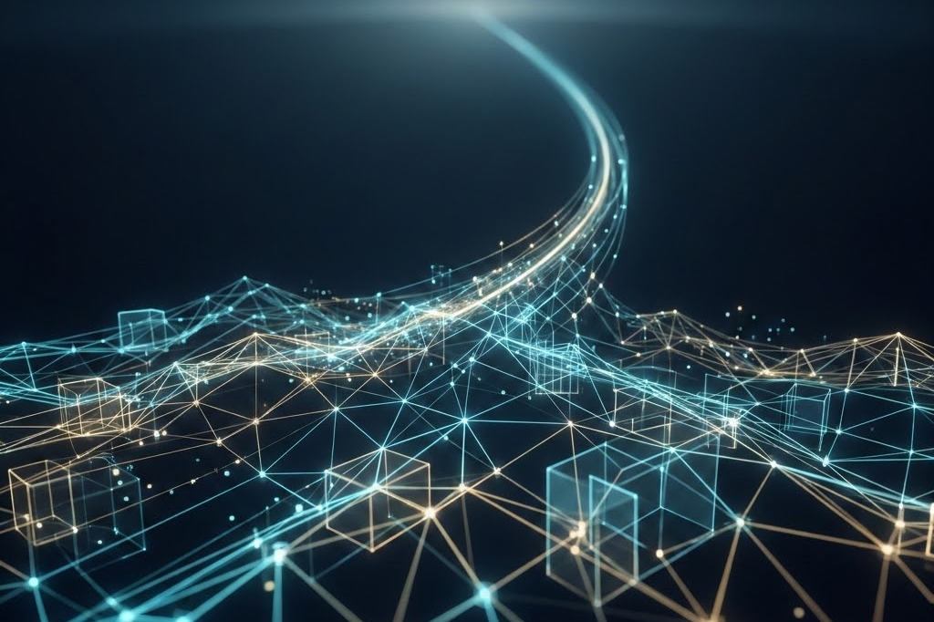


הראייה הכוללת: להמריא מעל הפרטים הטכניים.
התרוממות לגובה 30,000 רגל.
המלכודת הנפוצה
עיסוק אובססיבי במודל ה-AI האחרון או בכלים נקודתיים במקום בראייה רחבה.
הצורך הקריטי
סידור התמונה הכוללת בראש ובניית מסגרת עבודה אסטרטגית לפני שצוללים לטקטיקה.
עיצוב המציאות
המעבר מגישה תגובתית לשינויים טכנולוגיים לעיצוב אקטיבי של עולם הפעולה שלנו.
פסיכולוגיה של הנהגה
תיעול הפחד והחרדה מהלא נודע והפיכתם למנוע של שליטה, יצירת ערך והובלה.
המסע אל הבינה המלאכותית | אמיר רוזן

Slide 4
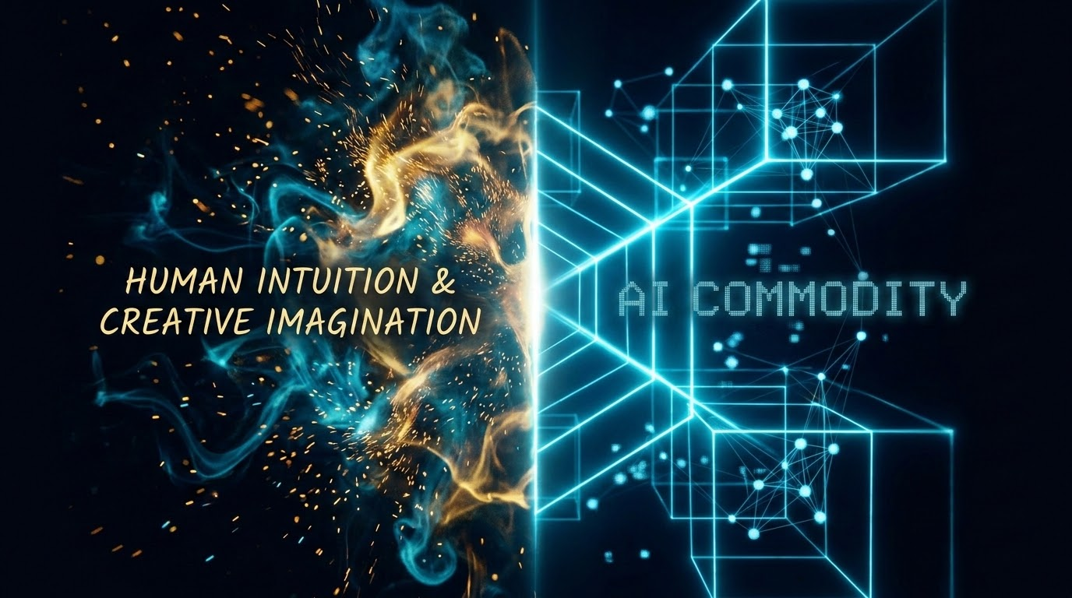
מאינטליגנציה כמוצר מדף – לייחוד האנושי והיצירתי
המעבר מידע זמין ונגיש לערך מוסף של הניצוץ האנושי
הייחוד האנושי
הניצוץ והשריטה שלנו
אינטואיציה, דמיון וחשיבה לא-לינארית. היכולת לשאול את השאלות הנכונות ולייצר חזון אסטרטגי. ״השריטה שלנו = המתנה שלנו״.
קומודיטי (Commodity)
ידע ויכולות אנליטיות
ידע וניסיון של עשורים הופכים לזמינים לכולם בלחיצת כפתור. עיבוד מידע ואופטימיזציה הם כעת מוצר מדף נגיש.
VS
המסע אל הבינה המלאכותית | אמיר רוזן

Slide 5
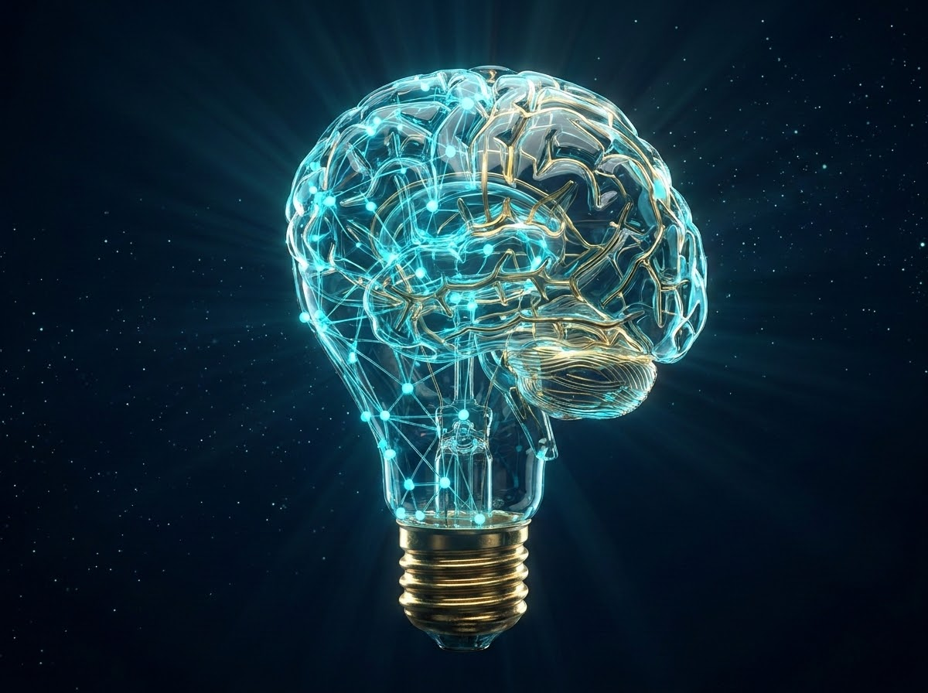
מפץ תודעתי: מעידן התשובות לעידן השאלות
State of Mind: The Question Era
התיישנות התשובות:
תשובות מוכנות מראש מתיישנות בן-לילה בסביבה דינמית.
הפרדיגמה החדשה:
המומחיות האמיתית עוברת מהחזקת ידע ליכולת ניסוח שאלות מדויקות.
המצפן האסטרטגי:
שאלות פורצות דרך הן אלו שמנווטות את הארגון להצלחה עתידית.
הובלת שוק:
הארגונים המובילים הם אלו שמעיזים לשאול שאלות שאיש טרם שאל.
המסע אל הבינה המלאכותית | אמיר רוזן

Slide 6
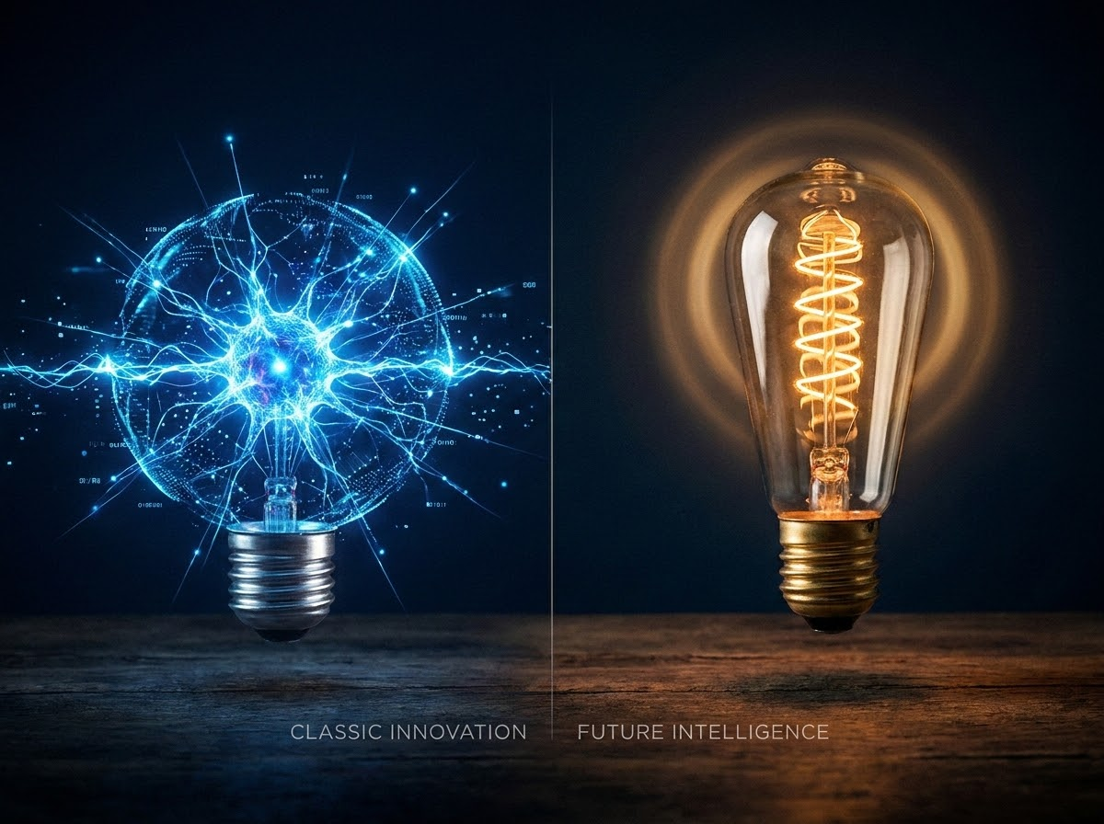
החלפת תשתית: עוצמה בסדר גודל של מהפכת החשמל
שבירת פרדיגמה טכנולוגית ועסקית ברמה היסטורית
שבירת פרדיגמה: החלפת תשתית טכנולוגית ועסקית ברמה היסטורית המשנה את כללי המשחק.
טרנספורמציה בשוק העבודה: מקצועות ישנים נעלמים מהעולם, בעוד מקצועות והזדמנויות חדשות נולדים.
חוסר סימטריה: הפער בין המנצחים שיאמצו את התשתית למפסידים שישתרכו מאחור יתרחב דרמטית.
עקרון ברזל: הסיכון הכרוך בלא לעשות שום דבר הוא הסיכון הגבוה ביותר לארגון.
מעבר מעידן החשמל לעידן הבינה
המסע אל הבינה המלאכותית | אמיר רוזן

Slide 7
אסטרטגיה אמיתית מול מלכודת האופטימיזציה
ההבדל בין שיפור שולי לבין קפיצת מדרגה עסקית
ביקורת על 'חוק ה-10-10' אופטימיזציה שולית אינה אסטרטגיה, היא תחזוקה.
קפיצות מדרגה (Step-function) הבינה המלאכותית דורשת המצאה מחדש של מודלים עסקיים.
גלגל התנופה (Flywheel) יצירת רצף פעולות אסטרטגי שמזין ומאיץ את עצמו.
בידול קטגורי מהו הדבר האחד שנעשה אחרת מכולם כדי להוביל?
70%
סף הוודאות המקסימלי
"אם הגעת ל-70% ודאות, סימן שקיבלת את ההחלטה מאוחר מדי"
- ג׳ף בזוס
המסע אל הבינה המלאכותית | אמיר רוזן

Slide 8



מבחן אסטרטגי במראה (חלק א׳)
אמיתות לא נעימות
דחיפות אסטרטגית
התמודדות עם המציאות כפי שהיא, ללא פילטרים ארגוניים.
שיקוי האמת
איזה פרויקט בטוח ייכשל לפי העובדים?
שחיטת פרות קדושות
מה המוצר הראשון שמנכ״ל חדש יסגור?
ביטול המתחרה
איזה מהלך של מתחרה ביטלנו כ״לא מקצועי״ בטעות?
המסע אל הבינה המלאכותית | אמיר רוזן

Slide 9
מבחן אסטרטגי במראה (חלק ב׳): זווית ראייה חדשה
ארבע שאלות של אמת לאסטרטגיה הארגונית
חשיבה צולבת תעשיות
מה מנהלי גיימינג היו עושים אצלנו?
תרחיש קיצון תקציבי
תקציב נחתך בחצי - מה מפסיקים לעשות?
עיני הלקוח
פגישה ללא כוונת מכירה.
מבחן העובד הזוטר
האם הוא יודע להסביר את האסטרטגיה?
המסע אל הבינה המלאכותית | אמיר רוזן

Slide 10
מפת דרכים ליישום
6 עקרונות להובלת מהפכת AI בארגון
03
ריאליזם בצד יצירתיות
שילוב חזון חדשני עם הבנה מעמיקה של מגבלות הטכנולוגיה.
02
מיקוד בלתי מתפשר
בחירת זירות הפעולה בעלות האימפקט הגבוה ביותר.
01
תחושת דחיפות ושליחות
הבנת הצורך המיידי בשינוי אסטרטגי עמוק.
06
אבני דרך ויעדי ביניים
פירוק החזון הגדול לצעדים ברי-מדידה וניצחונות קטנים.
05
אתגור ולחץ חיובי
דחיפת הארגון לקצוות היכולת שלו ביצירת פתרונות AI.
04
מעורבות אישית של הנהלה
מנהיגות שמובילה את המהפכה מלמעלה ומעורבת בפרטים.
המסע אל הבינה המלאכותית | אמיר רוזן

Slide 11
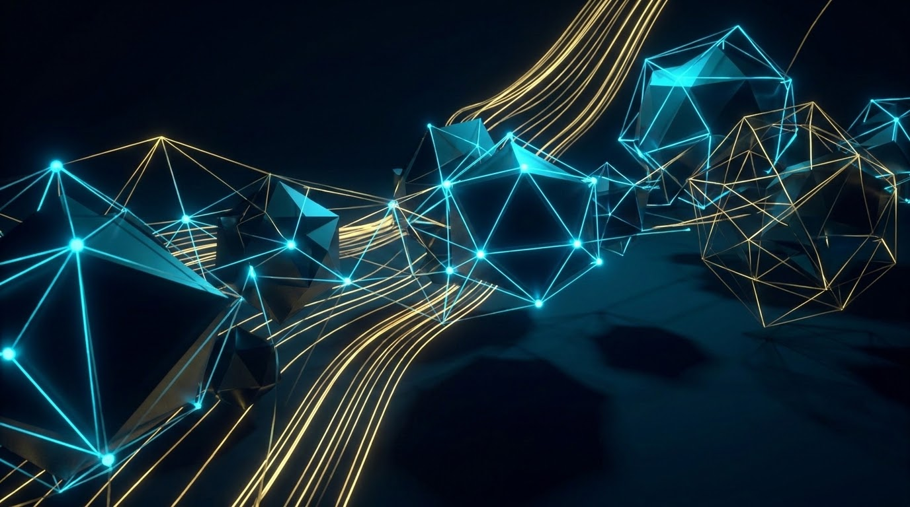
מנהיגות בעידן ה-AI
מהישרדות להובלה
לא לחכות לסערה - לעצב את העתיד.
שילוב טכנולוגיה עם הניצוץ האנושי (Flywheel).
להתחיל עכשיו: פחות אופטימיזציה, יותר תעוזה.
״העתיד אינו משהו שקורה לנו - הוא משהו שאנחנו יוצרים.״
המסע אל הבינה המלאכותית | אמיר רוזן

